Slide 1
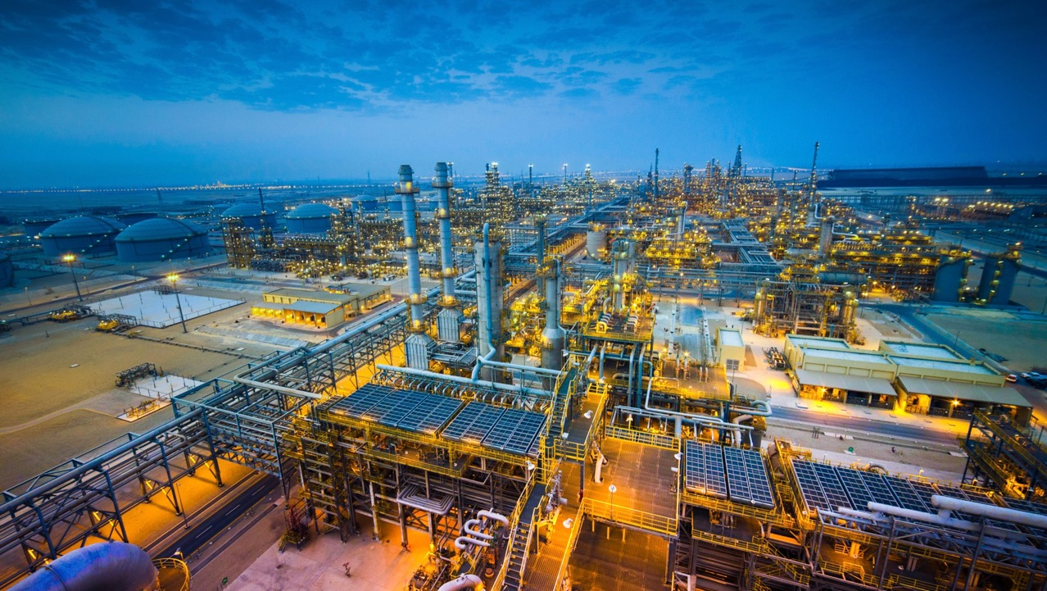
حجم النص (18) وريم ايبسوم دولار سيت أميت ,كونسيكتيتور
أدايبايسكينج أليايت,سيت أنكايديديونتيوت ات دولار ماجنا أليكيوا.
يوت انيم أد مينيم فينايم,كيواس نوستري
عنوان الصفحة, حجم الخط (32)
عنوان فرعي, حجم الخط(24)

